Slide 1
Postupci izrade i primjene mapa NORMALA
Andrija Stepić

Slide 2
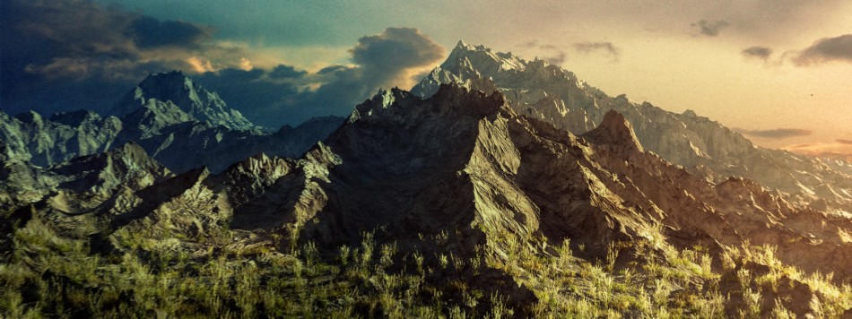
Sadržaj
1. Prikaz modela objekta
2. Tangencijalni prostor
3. Visinske mape
4. Mape normala

Slide 3
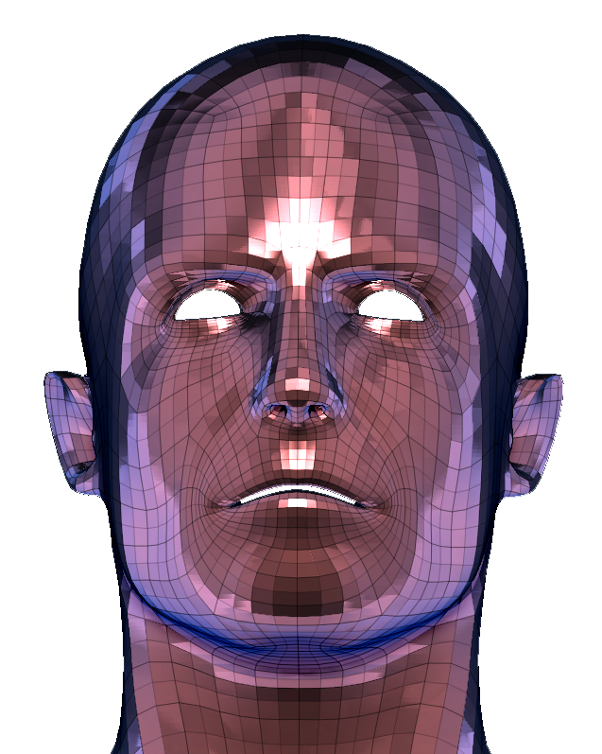
Prikaz modela objekta
Prikaz stvarnih ili izmišljenih objekata u računalu:
Najčešće kvantizacija površine točkama koje čine poligone

Slide 4
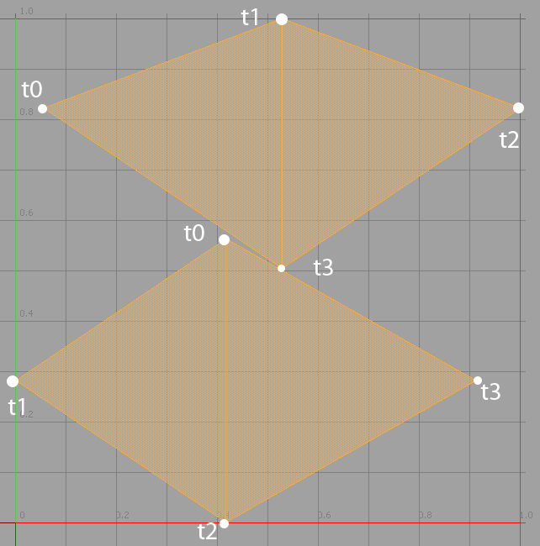
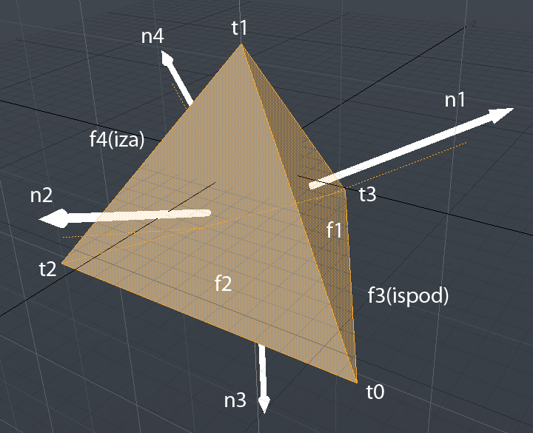
Osnovni podaci modela
Točke – položaj u 3D prostoru scene
Poligoni – povezanost točaka u površinske segmente
UV koordinate – 2D prostor projekcije - način preslikavanja tekstura na točke modela
Normale poligona

Slide 5
Tangencijalni prostor
- 3D prostor lokalan za svaki poligon modela
- Sastoji se od 3 ortnonormirana vektora:
- Normala, tangenta, binormala
- Za određivanje potrebno:
- Točke poligona u prostoru scene
- Točke poligona u UV prostoru

Slide 6

Tangencijalni prostor
Odnos tangente i bitangente s točkama prostora scene i UV prostora:
Normala = normala poligona
Tangenta x os UV prostora
Binormala y os UV prostora
Primjena: transformacija vektora i točaka u lokalni prostor za svaki poligon (očište, izvori svjetla)

Slide 7
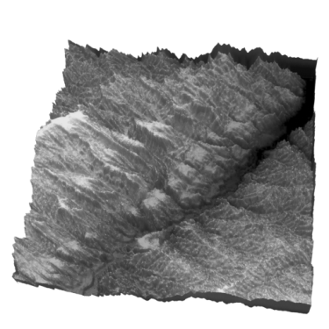
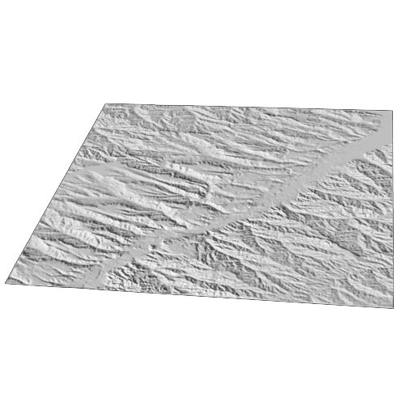
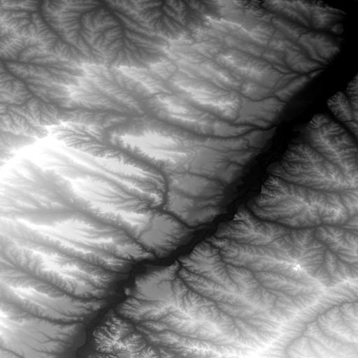
Visinske mape
Pohrana informacija o visini u intenzitetu boje
Najčešće crno-bijele teksture – 256 razina
Osnovne primjene:
preslikavanje površinskih neravnina
premještanje geometrije
generiranje 3D modela

Slide 8
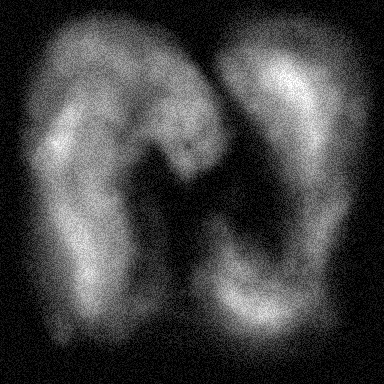



Značajke visinske mape
- Raspon visina (najčešće $256$, no moguće do ${256}^{4}$)
- Rezolucija teksture – razina detalja
- Dinamika u intenzitetima susjednih slikovnih elemenata

Slide 9
Načini izrade visinskih mapa
1. Izrada u programu za obradu slika
2. Algoritamska izrada
3. Izrada iz postojećih tekstura
4. Izrada na osnovi 3D modela objekta

Slide 10

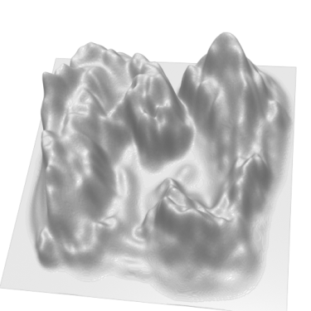
Izrada u programu za obradu slika
- Moguće u bilo kojem programu za obradu (Photoshop, Gimp, Paint)
- Proizvoljno nanošenje crno-bijelog raspona boja
- Problem – neprepoznatljivost rezultata do primjene

Slide 11
Algoritamska izrada
- prirodno nasumičan izgled
- moguća izrada na GPU tijekom izvršavanja programa
- često ovisni o pseudoslučajnim brojevima
- 2 najpopularnije metode:
1. Perlinov šum
2. Algoritam dijamant-kvadrat

Slide 12
Algoritamska izrada – Perlinov šum
računalno generirani vizualni efekt
šum prikazan gradijentom intenziteta temelj:
interpolacijska funkcija
determinističke vrijednosti težina – tablica [0,255]
postupak:
za svaki slikovni element:
odredi vektore do ruba teksture
odredi koeficijente vektora iz tablice
odredi intenzitet boje i bilinearno interpoliraj na temelju ulaznih koordinata

Slide 13
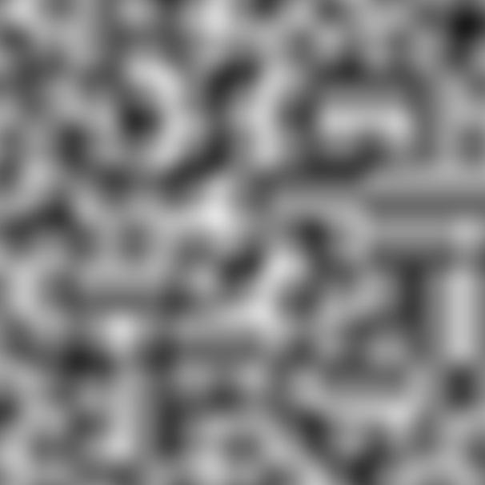

Algoritamska izrada – Perlinov šum
moguće je kombinirati više frekvencija šuma
1 frekvencija 4 frekvencije

Slide 14
Algoritam dijamant-kvadrat
temelj: pseudo-slučajni brojevi
postupak:
  postavi intenzitete u vrhovima teksture na nasumične težine
  izračunaj težinu sredine kvadrata sredinom vrhova uz slučajni pomak
  izračunaj težinu sredine dijamanta koje čine po 2 vrha i izračunate sredine
  ponavljaj naizmjenično do izračuna svih elemenata

Slide 15
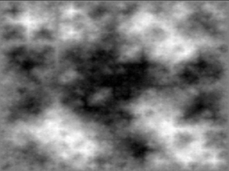
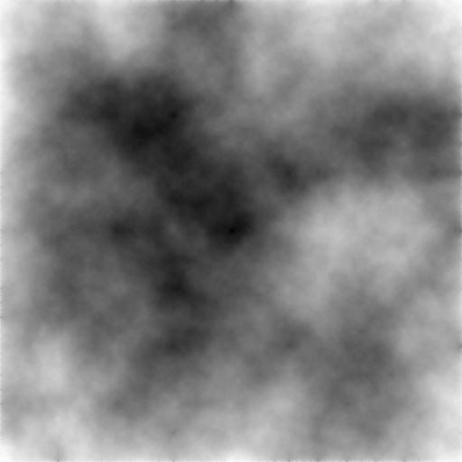
Algoritam dijamant-kvadrat
pomak srednje točke dijamant-kvadrat

Slide 16
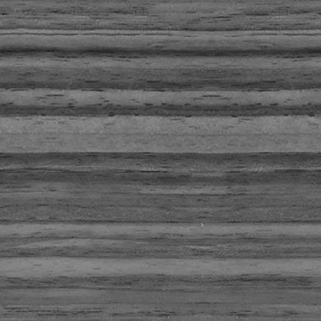
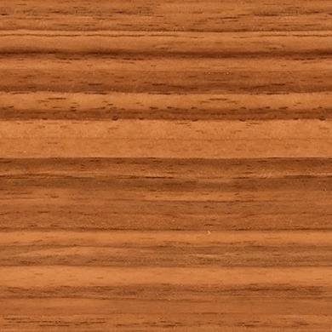
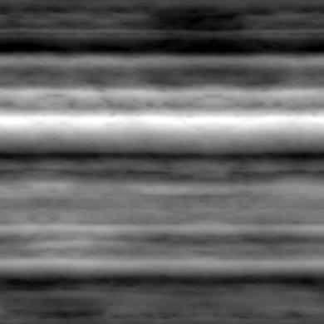
Izrada iz postojećih tekstura
- konverzija tekstura i fotografija
- uvjet: što manje perspektivno deformirana, jednoliko osvjeljenje, frontalni pogled
- filtar sivih razina (eng. grayscale)
- gaussov šum, osvjetljenje, kontrast
- programi za konverziju tekstura (npr. Crazy Bump)

Slide 17
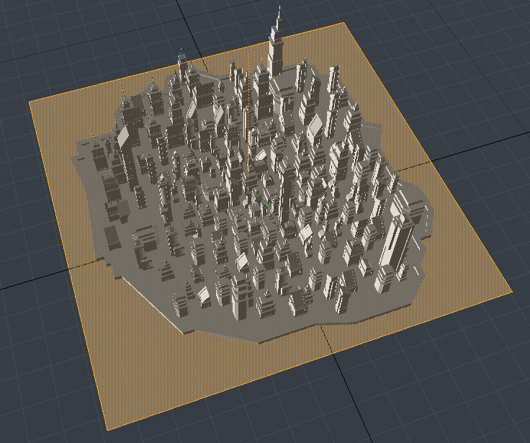
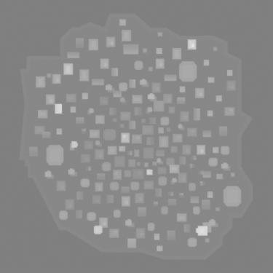
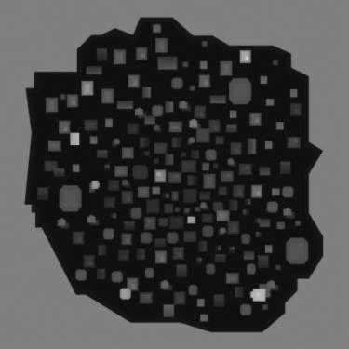
Izrada iz 3D modela objekta
projekcija modela na ravninu (dubinski spremnik)
Određivanje udaljenosti najbliže točke modela od ravnine praćenjem zrake (jednostrano ili dvostrano)
parametrizacija: raspon dubine i pomak
problem: određivanje raspona dubine projekcije

Slide 18
Primjene visinskih mapa
1. Preslikavanje neravnina
2. Preslikavanje premještanjem geometrije
3. Generiranje 3D modela

Slide 19
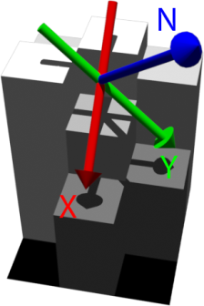
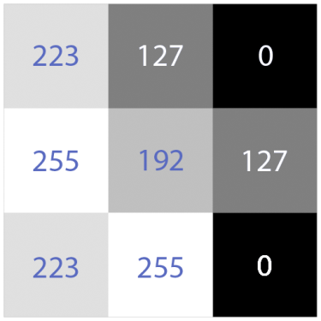
Preslikavanje neravnina
simulacija detalja na površini modela bez promjene broja poligona
temelj: modificiranje normala površine normalama izračunatim iz visinske mape
parametrizacija: utjecaj normale visinske mape
brzina ali nedostatak potpune kontrole

Slide 20

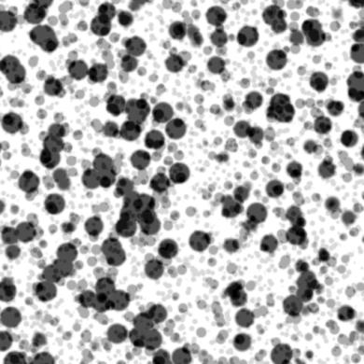
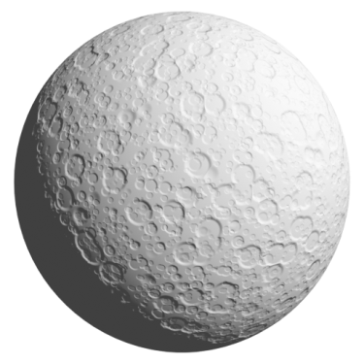
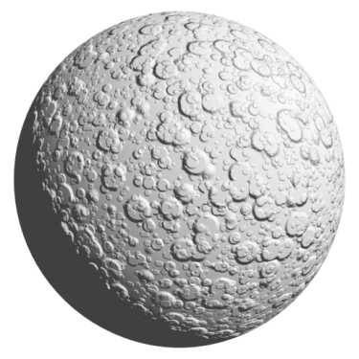
Preslikavanje neravnina - primjena

Slide 21
Preslikavanje premještanjem geometrije
3 različite implementacije, na 3 razine grafičkog protočnog sustava:
1. Program za sjenčanje točaka
2. Program za sjenčanje geometrije
3. Program za sjenčanje slikovnih elemenata

Slide 22
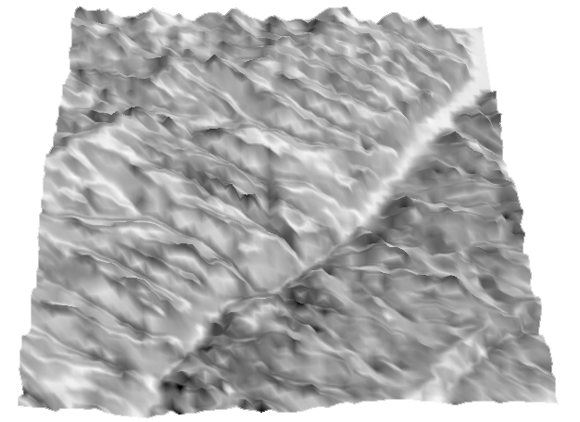
Program za sjenčanje točaka
- obrada podataka za svaku točku modela
- pomak postojećih poligona u smjeru kombinirane normale
- ovisnost o rezoluciji modela

Slide 23

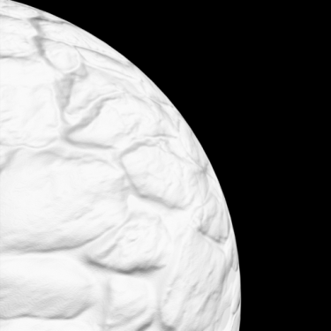
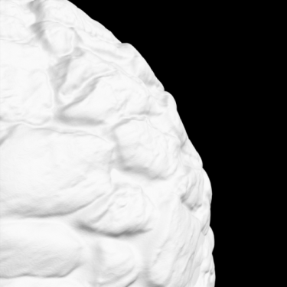
Program za sjenčanje geometrije
- obrada podataka za svaki primitiv modela
- generiranje poligona na temelju UV mape modela
- pomak u smjeru kombinirane normale
- sporije zbog velikog broja poligona

Slide 24
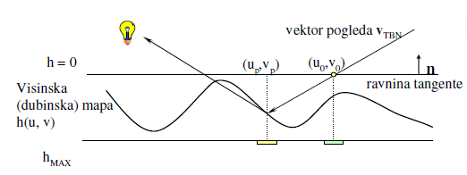
Program za sjenčanje slikovnih elemenata
- obrada podataka za svaki slikovni element prikaza
- preslikavanje zaklanjanja zbog promjene pogleda
- traženje presjeka zrake od očišta do točke s virtualnom površinom iz visinske mape
- iluzija dubine, moguće samosjenčanje

Slide 25
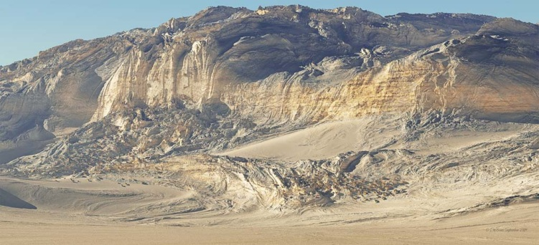
Generiranje 3D modela
- stvaranje modela u praznoj sceni
- u programima za modeliranje i obradu slika
- simulacije leta, geomorforoške i inženjerske analize

Slide 26
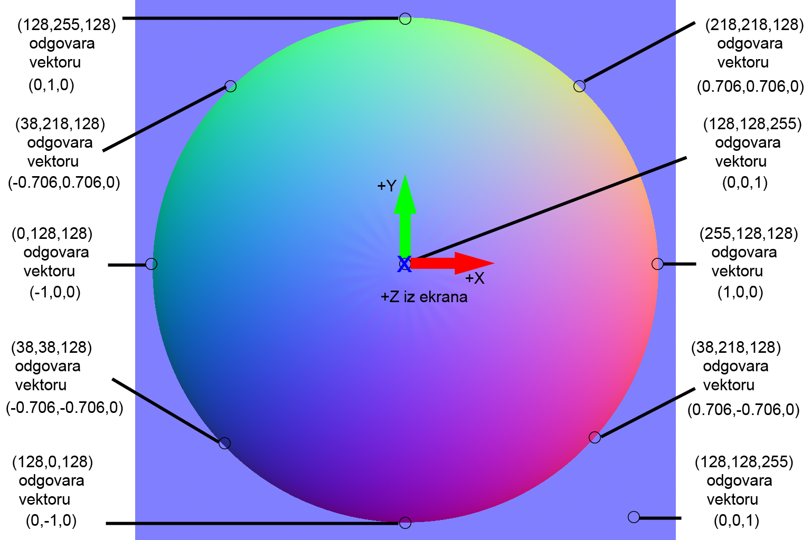
Mape normala
- pohrana jediničnih 3D vektora u 3 kanala boje
- svaka komponenta boje predstavlja os 3D prostora

Slide 27
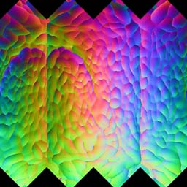
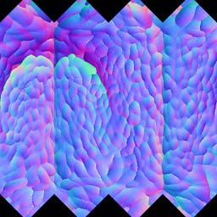
Vrste mapa normala
razlika u rasponu vektora, boja i granici primjene
mape normala prostora scene:
cijeli spektar boja, komponente x,y,z iz [-1,1]
ograničenje modela na translaciju i skaliranje
mape tangencijalnog prostora:
komponente x,y iz [-1,1], z iz [0,1]
neograničeno tranformacijama, uvijek lokalno

Slide 28
Načini izrade mapa normala
1. Izrada obradom fotografija
2. Izrada iz postojećih tekstura
3. Izrada na osnovi 3D modela objekta

Slide 29
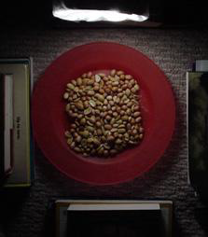
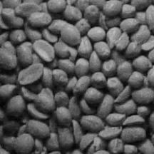
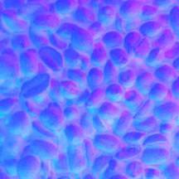
Izrada obradom fotografija
- kombiniranje fotografija objekta osvjetljenog iz smjerova okomitih na očište
- modifikacija kanala 4 fotografije u 2 nove teksture: maskirajuću i masku
- nelinearno preklapanje maskirajuće teksture i maske u mapu normala

Slide 30
Izrada iz postojećih tekstura
- diferencijalna konverzija tekstura i fotografija
- što manje perspektivno deformirana, jednoliko osvjeljenje, frontalni pogled
- najčešće nakon pretvorbe u visinsku mapu
- za svaki slikovni element izračun iz susjednih elemenata
- razlika u filtru konvolucije – utjecaj susjeda

Slide 31
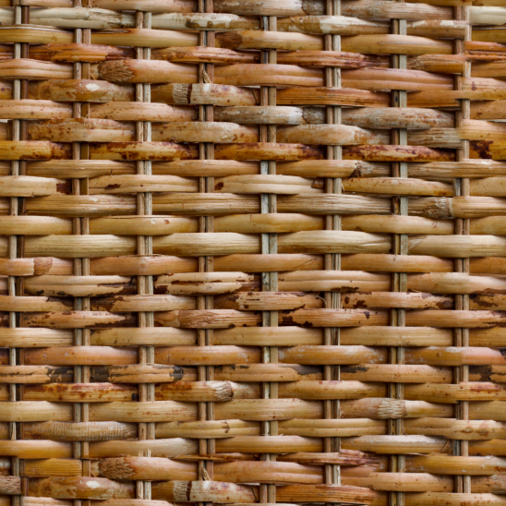
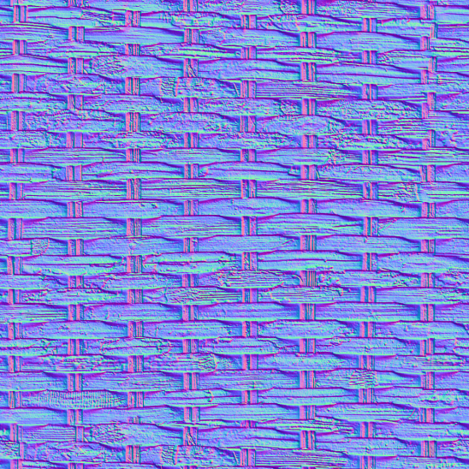
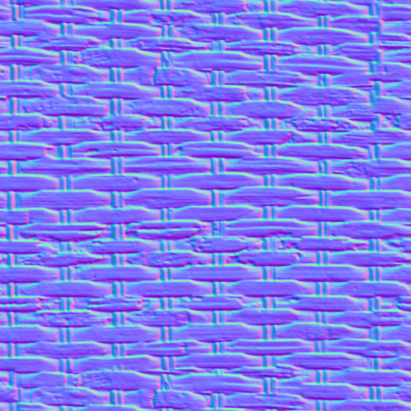

Izrada iz postojećih tekstura
1. Metoda gradijenta intenziteta susjeda: $\left[\begin{matrix}0 & 1 & 0 \\ 1 & 0 & −1 \\ 0 & −1 & 0\end{matrix}\right]$
2. Metoda gradijenta Sobelovog operatora: ∆$x=\left[\begin{matrix}−1 & 0 & 1 \\ −2 & 0 & 2 \\ −1 & 0 & 1\end{matrix}\right]$,∆$y=\left[\begin{matrix}−1 & −2 & −1 \\ 0 & 0 & 0 \\ 1 & 2 & 1\end{matrix}\right]$

Slide 32
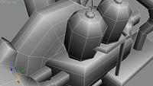
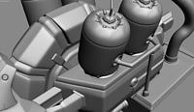
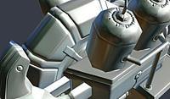
Izrada na osnovi 3D modela
- izrada modela istog objekta visoke i niske rezolucije
- projekcija modela visoke na model niske rezolucije praćenjem zrake iz modela niske rezolucije
- kvaliteta rezultata ovisi o UV mapi modela niske rezolucije i rezoluciji ciljne teksture
- problemi: višestruke normale točaka

Slide 33

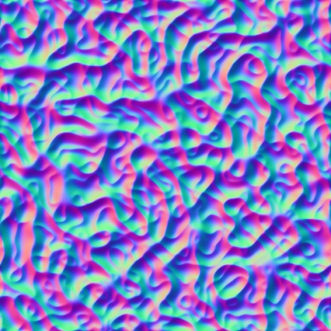
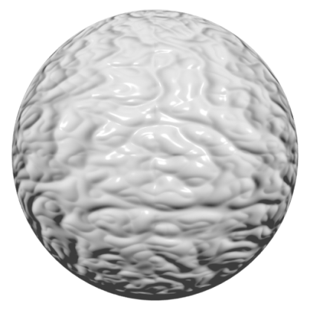
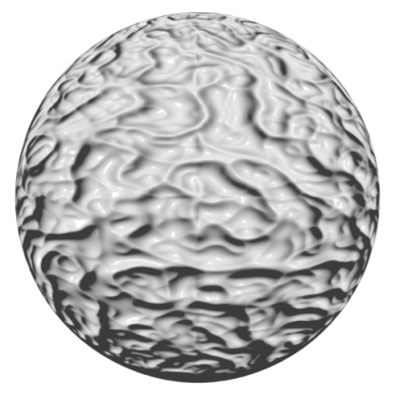
Primjena mapa normala
- metoda preslikavanja neravnina
- simulacija detalja na površini modela bez promjene broja poligona
- potpuna zamjena normale u točci normalom iz teksture
- kontrola izgleda sjenčane površine

Slide 34

Hvala na pažnji!

